Slide 1
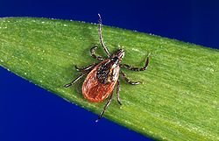
Burgdorferi
« lyme »

Slide 2
Université des Sciences et de la Technologie Houari Boumediene
Faculté des Sciences Biologiques
Département de Biologie et Physiologie des Organisme
Master 1 : Neurobiologie Cellulaire et Fonctionnelle
La maladie de Lyme
Présenté par :
Debbeche Djallel
Chahdane Salwa
Guellati Sarah Tameur Imene zebiri Meriem Zouaoui Meriem

Slide 3
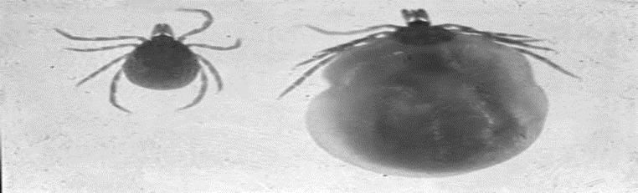
Le plan
Introduction.
Etiologie
Historique
Relation Ixodes/Borrelia
Mécanisme de transmission
Risque pour l’homme de contracter la maladie
Relation homme/vecteur
Les manifestations de la maladie
Le diagnostic
Le traitement
PRÉVENTION
Conclusion

Slide 4
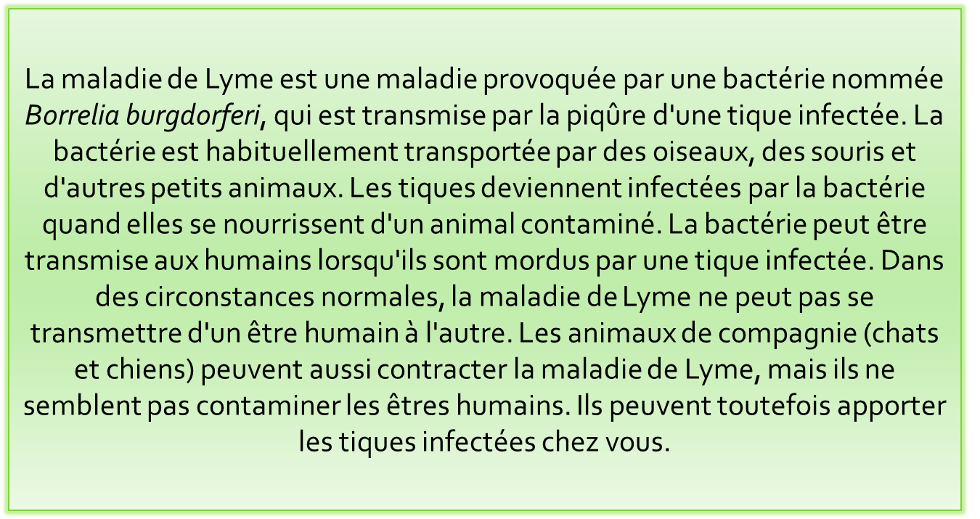
Introduction

Slide 5
Etiologie:
Les Borrelia sont des bactéries de l'ordre des Spirochaetales et de famille des Spirochaetaceae. Ce sont des bactéries mobilede forme hélicoïdale, micro-aérophiles, colorables par la coloration de Giemsa. Elles mesurent de 5 à 23 µm de long pour 0.2 à 0.4 µm de diamètre.
Elles se caractérisent par le fait qu'elles sont transmises par des arthropodes vecteurs. Elles sont constituées par ::

Slide 6
Une enveloppe externe :
similaire à la paroi des bactéries Gram négatif, qui renferme différentes protéines dont une protéine A de surface et une protéine B de surface . Une autre protéine de surface C est uniquement détectée chez les Borrelia présentes dans l'hôte infecté.
un système locomoteur :
des flagelles sont insérés à chaque extrémité des bactéries sur un corps basal. Le nombre de ces flagelles est compris entre 14 et 20. La protéine flagellaire est susceptible de présenter des réactions sérologiques croisées avec d'autres espèces de spirochètes comme les Borrelia, les Treponema et les Leptospira le cylindre protoplasmique :
il est limité par une membrane cytoplasmique associée à un peptidoglycane qui assure la rigidité du corps bactérien.

Slide 7
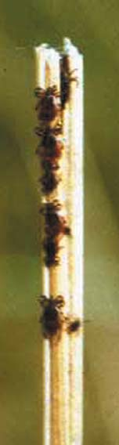
Historique
plusieurs cas d’arthrites inflammatoires juvéniles alarment les habitants de Old Lyme (US)
A .Steere établit l’aspect épidémique des arthrites de Lyme
des spirochètes retrouvés dans l’intestin de tiques
la bactérie responsable de la maladie de Lyme est isolée du sang, elle est nommée Borrelia burgdorferi.
1976
1982
1983
1975

Slide 8
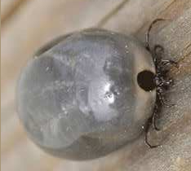
Relation Ixodes/Borrelia
Infestation de la tique
Repas sanguin sur un vertébré contaminé
Localisation des spirochètes
Tube digestif chez la tique à jeun
Transmission de la bactérie à un hôte
Transmission par la salive
Femelle gorgée

Slide 9
Mécanisme de transmission
1ère étape
2ème étape
3ème étape
acquisition de l’agent pathogène
fixation des spirochètes dans l’intestin.
Maturation (Nouvel hôte)
Modification de l’expression des protéines membranaires A ,C.
4ème étape
passage dans les glandes salivaires (2 à 3 jours)

Slide 10
Risque pour l’homme de contracter la maladie
Saison
Maximum au printemps et
début de l’été
Abondance du vecteur
Variable selon les forêts
( Rare dans les forêts
Littorales)
Taux d’infestation du vecteur
Variable selon les régions
( Très élevé dans l’est de la France).

Slide 11
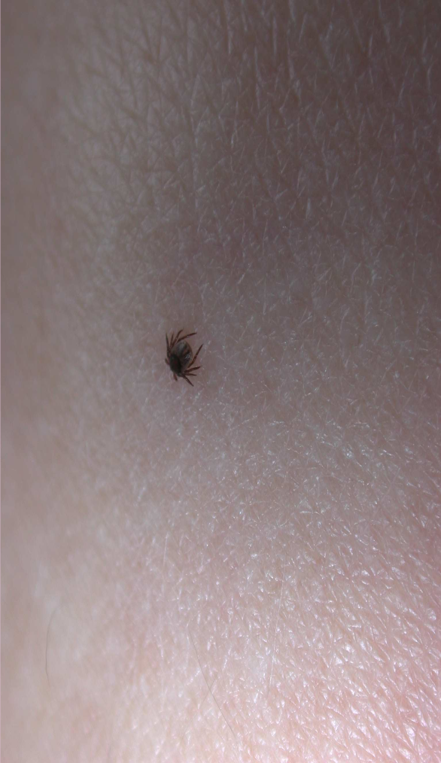
Relation homme/vecteur
Petite taille (nymphe ++)
Piqûre non douloureuse
inaperçue
Délai de fixation
– < 24h : pas de risque
– 24h : B. afzelii
– 48h : B. burgdorferi
Nymphe fixée

Slide 12
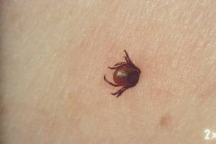
Les manifestations de la maladie
on distingue 3 phases dans l’évolution de la maladie:
Apparait environ 2 à 32 jours après la piqûre de tique
Phase primaire
Principale manifestation c’est la lésion au niveau de la piqûre (érythème chronique migrant « EM »)
D’autres manifestations peuvent être associées à cette rougeur, comme une fièvre modérée, de la fatigue, des douleurs musculaires et des maux de tête.

Slide 13
Phase secondaire
Suit la phase primaire de quelques semaines ou quelques mois
Manifestations cutanées
Érythème chronique,
lymphocytome cutané bénin.
troubles du rythme ou de conduction, inflammation de l’enveloppe ou du muscle cardiaque
Manifestations articulaires
Manifestations nerveuses
l’arthrite devient chronique et touche principalement les grosses articulations
maux de tête / douleurs le long des trajets nerveux / paralysie faciale et méningite lymphocytaire
Manifestations cardiaques

Slide 14
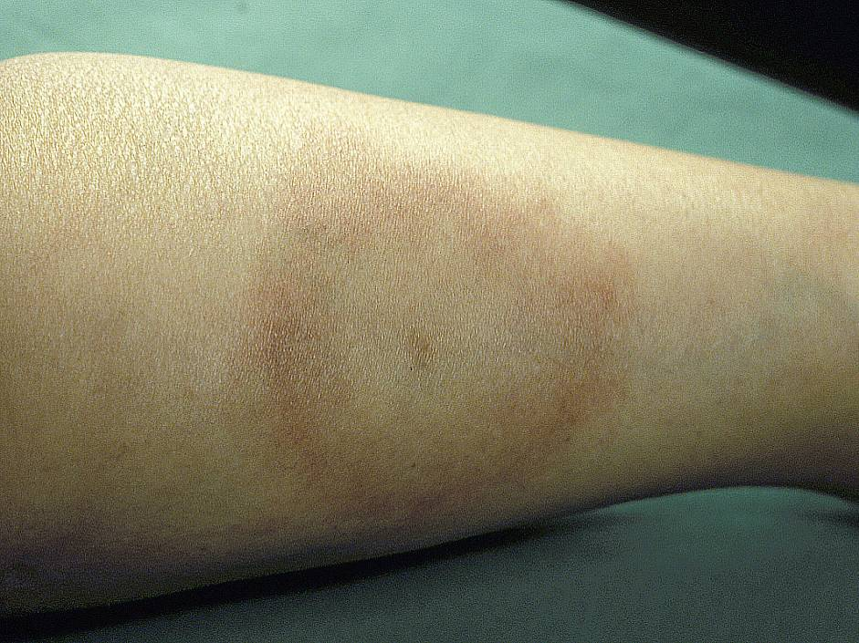
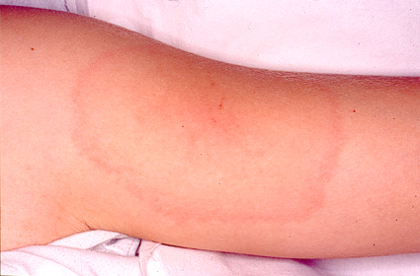
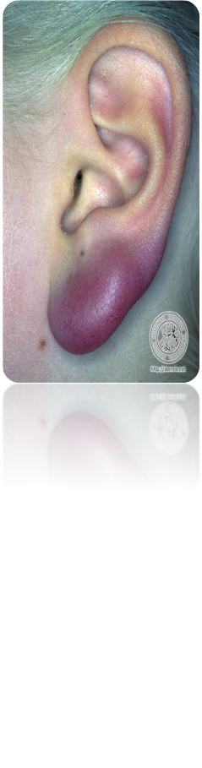

Slide 15
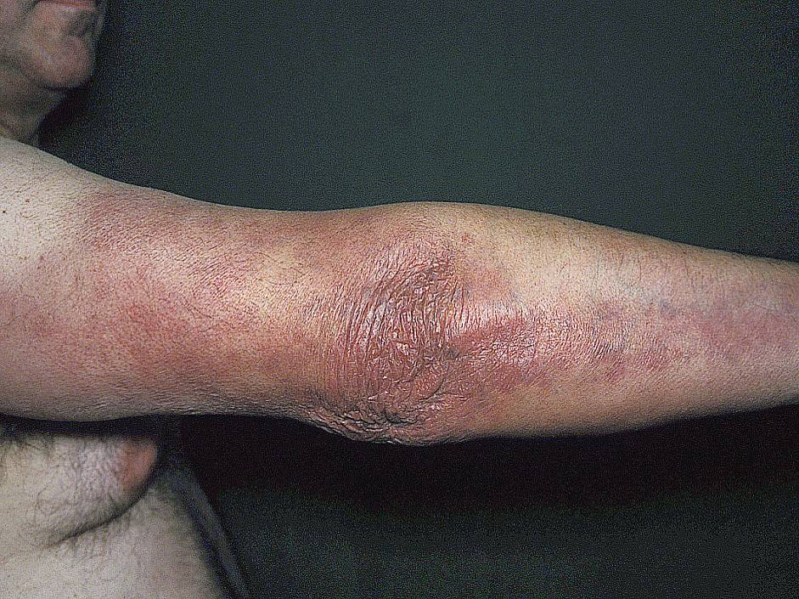
3. Phase tertiaire ou tardive:
Evolution chronique des symptômes;
La nocivité de la bactérie se révèle par les réactions immunologiques qu’elle a provoquées, et qui demeurent encore mal comprises;
-Atteintes dermatologiques ➔ acrodermatite chronique atrophiant, évolue ensuite vers une atrophie cutanée;
Atteintes neurologiques ➔ atteinte du cerveau, affections démyélinisant es du SNC.

Slide 17
Manifestations neurologiques:
neuroborrélioses précoces:
• Environ 15 % des patients atteints de borréliose
de Lyme
• Les méningoradiculites représentent 67 à 85
% des neuroborrélioses
– apparaissent entre 5 jours et 3 mois après la piqûre
– douleurs de topographie radiculaire, sévères,
volontiers résistantes aux antalgiques
– présence d’un déficit sensitif ou moteur ou d’une abolition des reflexes osté-otendineux dans le territoire douloureux est inconstante
– Il existe une méningite :
• réaction cellulaire le plus souvent lymphocytaire.
• hyperprotéinorachie modérée sans hypoglycorachie.

Slide 18
• Les localisations crâniennes de la
méningoradiculite sont fréquentes (50% des
cas selon Oschmann
– paralysie faciale périphérique uni- ou bilatérale est
l’atteinte crânienne la plus fréquente.
– paralysie oculomotrice à l’origine d’une diplopie, une névrite optique rétrobulbaire, une surdité brusque ou un syndrome vestibulaire, voire une atteinte du nerf trijumeau
• Une méningite isolée est plus rare (4 à 5 % des
neuroborrélioses).
• Les myélites aiguës (moins de 5 % des NB)
• Un tableau d’encéphalite est à ce stade plus rare
• Quel que soit le tableau neurologique, à la phase
secondaire, la recherche d’une méningite
lymphocytaire associée est un élément essentiel du diagnostic.

Slide 19
neuroborréliose tardive):
• moins de 10 % de l’ensemble des neuroborrélioses.
Elles se manifestent dans un délai de plus de 6 mois
après la piqûre.
• encéphalomyélites chroniques
– tableaux cliniques polymorphes
• atteinte médullaire (para parésie, ataxie proprioceptive, trouble surinaires)
• signes encéphalitiques (déficit pyramidal, syndrome cérébelleux,troubles cognitifs dominés par une atteinte mnésique)
• voire une atteinte des nerfs crâniens
– anomalies IRM sont inconstantes et aspécifiques
– hyperprotéinorachie souvent élevée (3,5 g/l en moyenne) et une
réaction cellulaire lymphocytaire

Slide 20
poly neuropathies sensitives axonales:
– se manifestent par des douleurs ou des dysesthésies a prédominance distale
– une diminution de la pal esthésie
– une hypoesthésie thermo-algique
– une abolition inconstante des ROT
– présence d’une méningite lymphocytaire associée est
rare
– souvent décrites en association avec des
manifestations dermatologiques (acrodermatite
chronique atrophiante ) .

Slide 21
Fréquence difficile à estimer: 0 à 8%
– Facteurs de surestimation et de sous estimation
– Variations selon les pays et le type de borrelia
– Possible prévention en cas de traitement précoce
• Essentiellement phase secondaire sous forme de troubles de conduction .
• En moyenne 21 jours (4-83) après le début de l’ECM
• Peut être isolée
• Atteinte tardive (phase tertiaire) exceptionnelle
Manifestations cardiologiques:

Slide 22
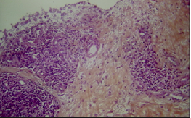
L’arthrite de Lyme: seule
situation caractéristique:
• Mono-oligoarthrite
• Évoluant par accès
• Grosses articulations
(genou)
• 2 semaines à 2 mois après
le début (USA)
• Adultes et enfants
Manifestations articulaires et
Musculaires:

Slide 23
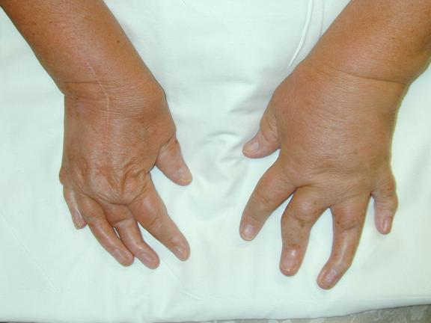
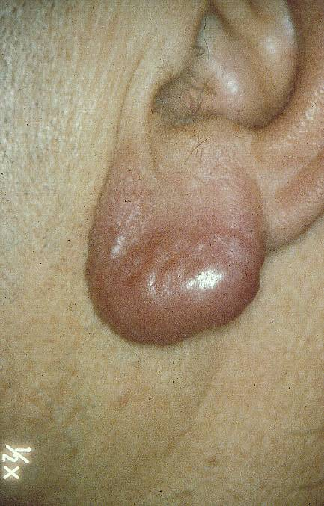
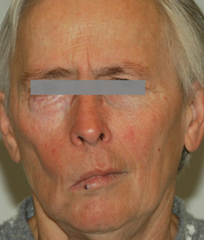

Slide 24
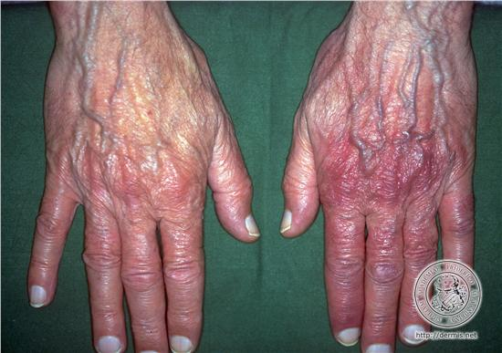
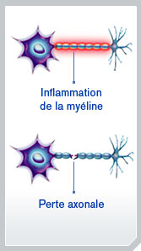

Slide 25
Le diagnostic
Par culture : elle est longue et difficile. Elle est réservée à des laboratoires spécialisés. Peu sensible.
Par PCR dans les urines, les biopsies cutanées et surtout synoviales (+++). Très spécifique et très sensible mais n’est pas standardisée.
Par la sérologie +++ : dans le sérum, le LCR et le liquide articulaire.
Immunofluorescence indirecte (Ag = bactérie entière) ou ELISA (ici le choix de l’Ag est primordial). Positive une fois sur deux à la phase primaire.
Toujours positive aux deux phases suivantes.
Réactions croisées avec Treponema, Leptospira, autres borrélioses. Toujours faire en parallèle une sérologie syphilitique.
Western blot : pour confirmer IFI ou ELISA + ; utile dans les zones à forte endémicité.
Par l’épreuve thérapeutique : tellement le diagnostic biologique est décevant parfois.
SENSIBILITE AUX ANTIBIOTIQUES : ß-lactamines, cyclines, macrolides.

Slide 26
Le traitement
Antibiotiques (ATB); cyclines ou β-lactamines;
Le type d’ATB est adapté au stade et aux manifestations:
Dans la phase primaire, ATB: β-lactamines, but: faire disparaître les symptômes et prévenir l’apparition des manifestations tardives;
Dans la phase tardive: céphalosporines de 3éme génération par voie intraveineuse, les macrolides ou les tétracyclines.

Slide 27
PRÉVENTION
Se protéger contre d'éventuelles morsures de tiques constitue la meilleure prévention. Lors d’une promenade en forêt, elle suppose :
•le port de vêtements longs et fermés, de couleur claire pour repérer plus facilement les tiques,
•l'usage d’un répulsif de synthèse pour les parties découvertes, cependant proscrit chez la femme enceinte et le petit enfant.
Après une sortie "à risque", un examen soigneux de tout le corps et du cuir chevelu est nécessaire pour repérer et retirer précocement toute tique.
L’application préalable d’éther, de pétrole ou d’un autre produit chimique provoque régurgitation de la tique et la libération de Borrelia. Son retrait peut être réalisé à l'aide d'une pince fine ou simplement avec les ongles, en agrippant la tique le plus près possible de la peau.
La zone est ensuite désinfectée et une surveillance locale attentive est menée pendant trente jours afin de détecter une rougeur extensive, signe d’érythème migrant qui sera alors traité.
Aucune antibioprophylaxie n’est réalisée face à une morsure de tique, sauf chez la femme enceinte.
Actuellement, aucun vaccin contre la maladie de Lyme n’est disponible en France.

Slide 28
Conclusion
L’explication de la physiopathologie de la borréliose chronique du système nerveux central et l’arthrite liée à la maladie de Lyme résistant au traitement sont des conditions préalables à un développement futur de traitements efficaces de ces manifestations.
Au stade tardif de la maladie. burgdorferi induit une réponse immunitaire entraînant des symptômes au niveau de divers organes avec peu d’éléments prouvant une invasion bactérienne.

Slide 29
Merci de votre attention

